Slide 1
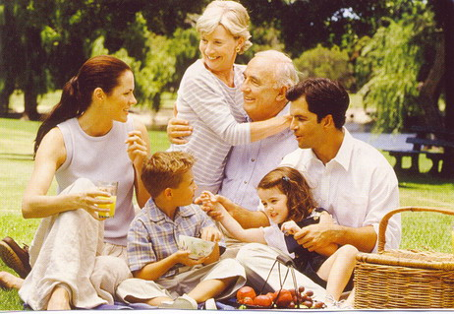
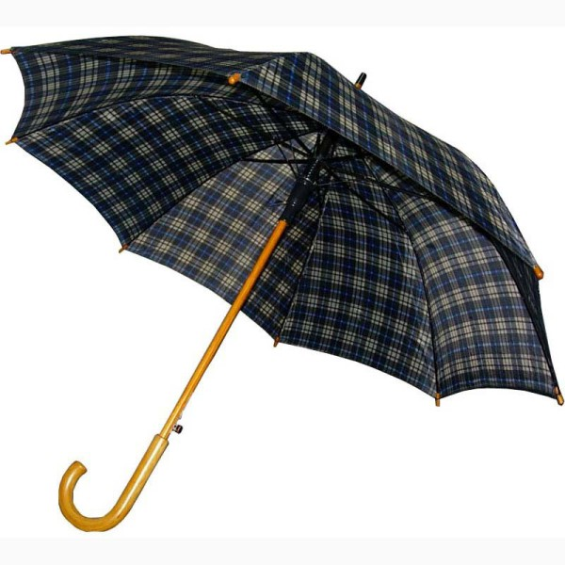
Тема урока:

Slide 2
Тема урока: Природные зоны Цели урока:
Дать определение «Природная зона»;
Какие природные зоны есть на материке Африка;
Определить, основные характеристики природных зон.
Постараться понять существующие закономерности их расположения.
Выделить важную информацию, которая может пригодиться в жизни.

Slide 5
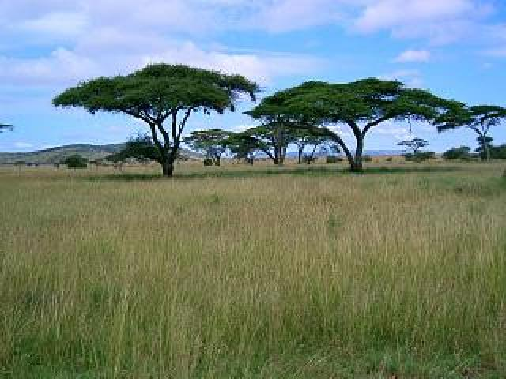
Три основные природные зоны Африки
Экваториальный лес,
Пустыня и Саванна

Slide 6
Сравните карты

Slide 7
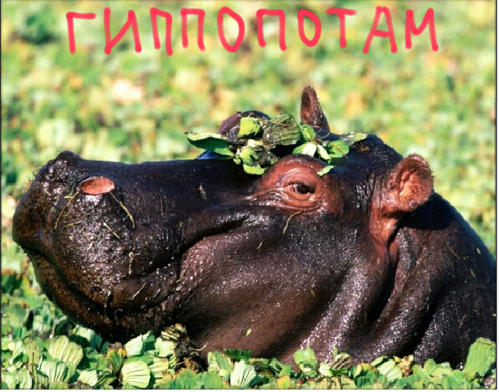
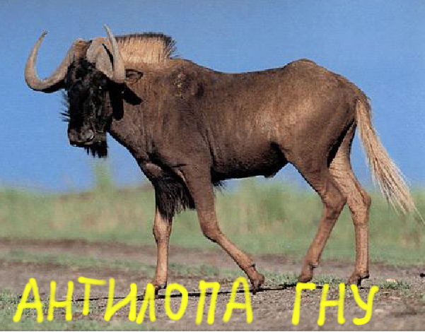
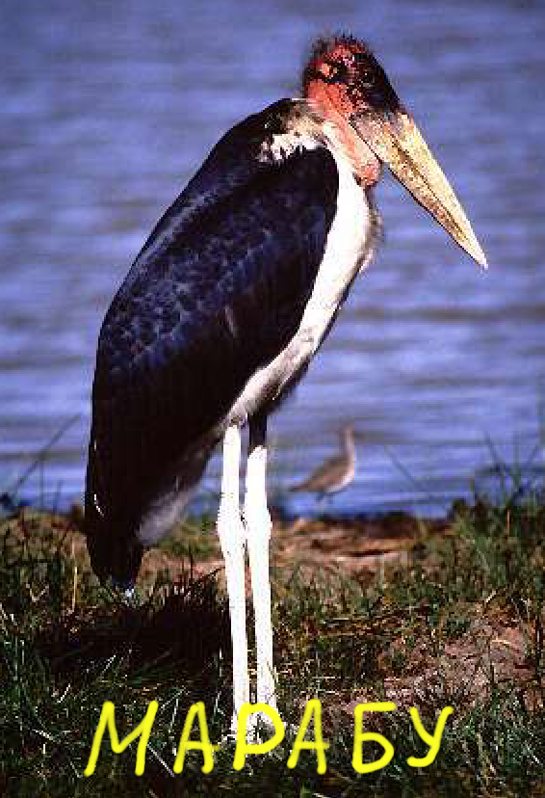
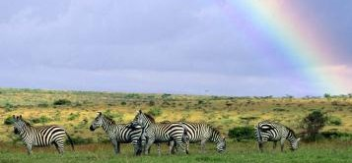
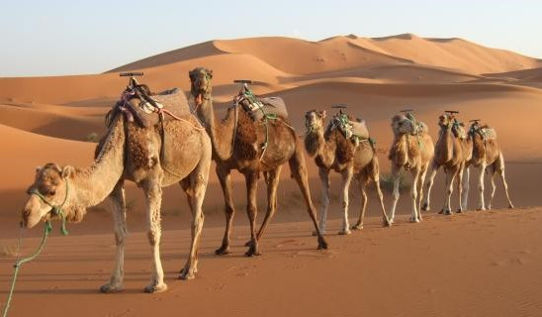
Африка
Там в лесах - гориллы, В реках - крокодилы. Леопард, гиппопотам Обитают тоже там. В африканских странах Водятся в саваннах Зебры, антилопы гну, Птицы: страус, марабу. В Африке пустыни - знай, Где пески из края в край. И верблюды, если нужно, По пескам шагают дружно…

